Slide 1
1차 프로젝트 발표
2021180039 주시온

Slide 2
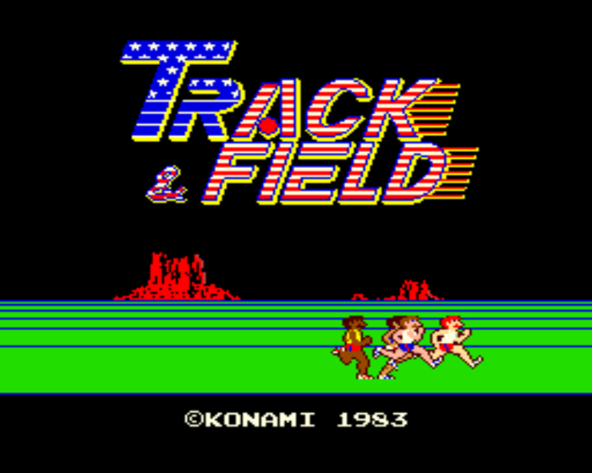
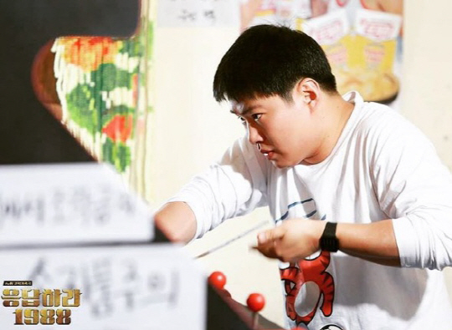
게임 컨셉
80년대에 유행했던 추억의 올림픽 게임을 구현
원버튼 형식의 1vs1 레이싱 게임
기존의 봇과 대전하던 방식을 플레이어와 대결방식으로 바꾸어 재미요소 추가
방해 아이템, 부스터 아이템 등 색다른 재미요소 추가

Slide 3
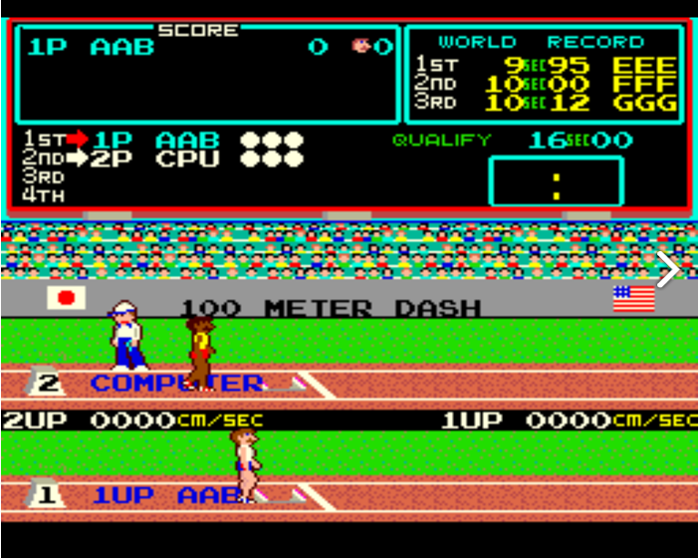
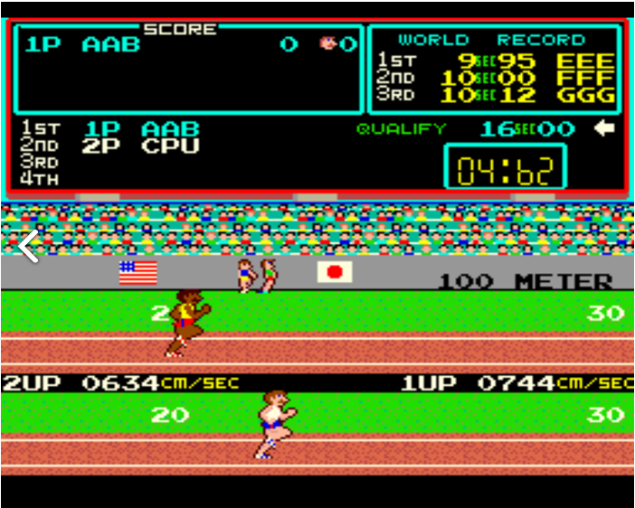
예상 게임 진행 흐름
〮 게임 시작 시 두 레인에서 선수들이 출발함
〮 누가 더 빠르게 가고 있는지 실시간으로 출력
〮 결승선까지 도착하기 위해서는 버튼을 100회 입력해야 함
〮 버튼 100회를 더 빠르게 입력한 사람이 승리

Slide 4
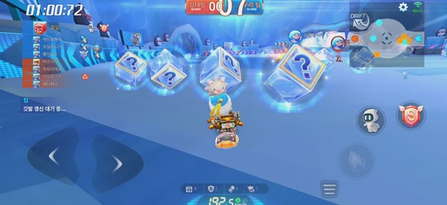
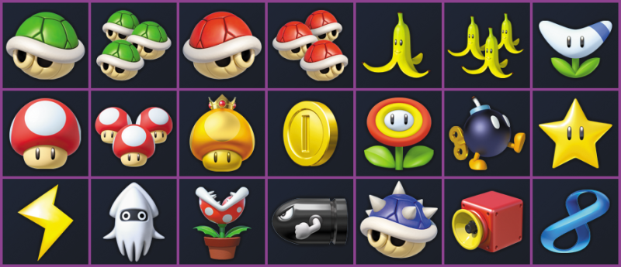
예상 게임 진행 흐름
〮 현대의 레이싱 게임처럼 아이템을 획득하여 상대를 방해하거나 부스트를 사용할 수 있음
〮 상대의 레인에 지뢰를 설치하여 상대를 버튼입력 20회 만큼 후퇴시킴
〮 부스트를 사용하여 잠시동안 자신의 버튼 입력이 2배가 되게 만듦
〮 아이템은 자신의 레인에 랜덤하게 생성되어 일정시간 유지되다가 사라짐

Slide 5
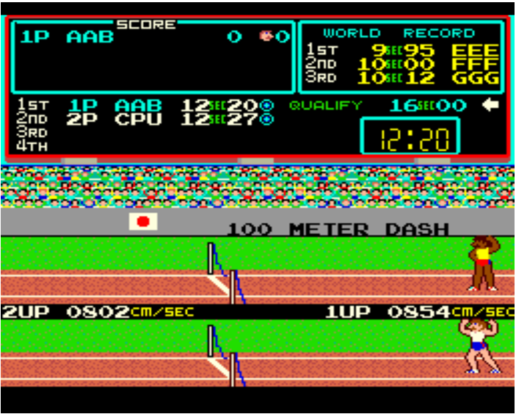
예상 게임 진행 흐름
〮 두 선수가 모두 결승선에 들어올 시 게임 종료
〮 각자의 기록을 시간으로 화면에 출력한 뒤 어떤 플레이어가 승리했는지 결과를 출력

Slide 6
개발 일정
1주차 | 월드 랜더링, 게임 루프 등 기본구조 설계
2주차 | 선수 객체 생성
3주차 | 선수 StateMachine 개발
4주차 | 아이템 객체 생성
5주차 | 아이템 획득 및 작동방식 구현
6주차 | 아이템과 선수 State 상호작용 구현
7주차 | 게임 UI 및 타이틀 – 인게임 – 결과창 플로우구현
8주차 | 최종 테스트 및 디버깅

Slide 7
게임 기획서
타이틀 화면에서 a 키 입력하여 게임 시작
321 start로 출발
플레이어 각자 지정된 키를 입력하여 앞으로 전진
결승선에 도착하려면 키를 100회 입력해야 함.
두 선수 모두 결승선에 도착하면 게임 종료
- 기본 구조

Slide 8
게임 기획서
레인의 랜덤한 위치에 랜덤 아이템 생성
아이템은 일정 시간동안 유지되다가 사라짐
아이템이 유지되는 동안 캐릭터가 아이템의 x좌표와 동일해지면 아이템 획득
아이템 사용 키를 입력하여 원하는 타이밍에 아이템 사용 가능
- 아이템

Slide 9
게임 기획서
지뢰 아이템을 사용하면 상대 레인의 상대 선수 앞쪽에 지뢰를 설치함
선수가 지뢰를 밟으면 폭발이 일어나면서 뒤로 20입력만큼 물러남
아이템과 마찬가지로 일정시간만 유지되다가 사라짐
상대 앞쪽에 공간이 많은 초반에 사용하면 불리
- 아이템 - 지뢰

Slide 10
게임 기획서
부스터 아이템을 사용하면 일정 시간동안 플레이어의 키 입력을 2배로 만듬
즉, 선수의 속도가 2배 빨라짐
부스터 상태에서 지뢰를 밟을 경우 부스터 상태가 바로 종료됨
- 아이템 - 부스터

Slide 11
게임 기획서
방어막 아이템 사용 시 일정 시간동안 지뢰 아이템에 면역이 됨
단 부스트 상태에서는 방어막 아이템을 사용할 수 없음
- 아이템 - 방어막

Slide 12
게임 기획서
두 선수가 모두 결승선에 도착하고 나면 두 선수의 성적을 시간으로 표시하고 승자를 출력함
일정 시간이 지나면 다시 타이틀로 돌아감
- 결과창

